Slide 1

BÁO CÁO CUỐI KỲ CẤU TRÚC DỮ LIỆU & GIẢI THUẬT ĐỀ TÀI: GAME SUDOKU SỬ DỤNG NGĂN XẾP
GVHD: Th.S Trần Công Tú SVTH: Nguyễn Huy Cường - 16110028
Phạm Thanh Trung - 16110232

Slide 2

CÁC NỘI DUNG CHÍNH
1. Giới thiệu về ngăn xếp (Stack)
2. Demo
3. Đánh giá
4. Hướng phát triển

Slide 3
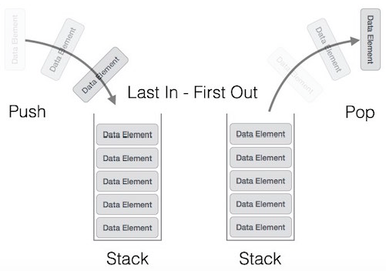
1. GIỚI THIỆU VỀ NGĂN XẾP

Slide 4
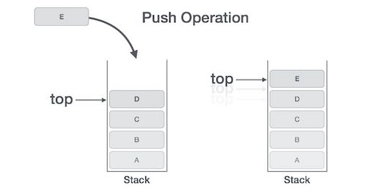
1. GIỚI THIỆU VỀ NGĂN XẾP

Slide 5
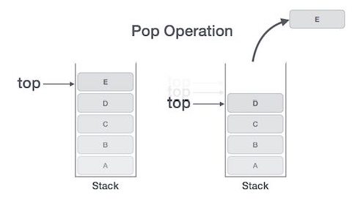
1. GIỚI THIỆU VỀ NGĂN XẾP

Slide 6
2. DEMO

Slide 7

3. ĐÁNH GIÁ
- Đã hiểu và áp dụng được ngăn xếp vào chương trình.
- Tuy nhiên chương trình chỉ mới xây dựng những chức năng cơ bản.
- Giao diện còn thô sơ chưa hoàn chỉnh.

Slide 8

4. HƯỚNG PHÁT TRIỂN
- Thêm tính năng gợi ý.
- Thêm phần điểm cao tính theo thời gian người chơi hoàn thành một game.

Slide 9
CẢM ƠN THẦY ĐÃ CHÚ Ý LẮNG NGHE!

